Slide 1
Виртуальная экскурсия в сбербанк для дошкольников.

Slide 2
Банк – это место для хранения денег. Деньги «рождаются» на специальном заводе – монетном дворе. А из монетного двора попадают в банк на хранение.

Slide 3
БАНКОМАТЫ
Сразу в фойе нас встречают вот такие машины. Они называются банкоматы.

Slide 4
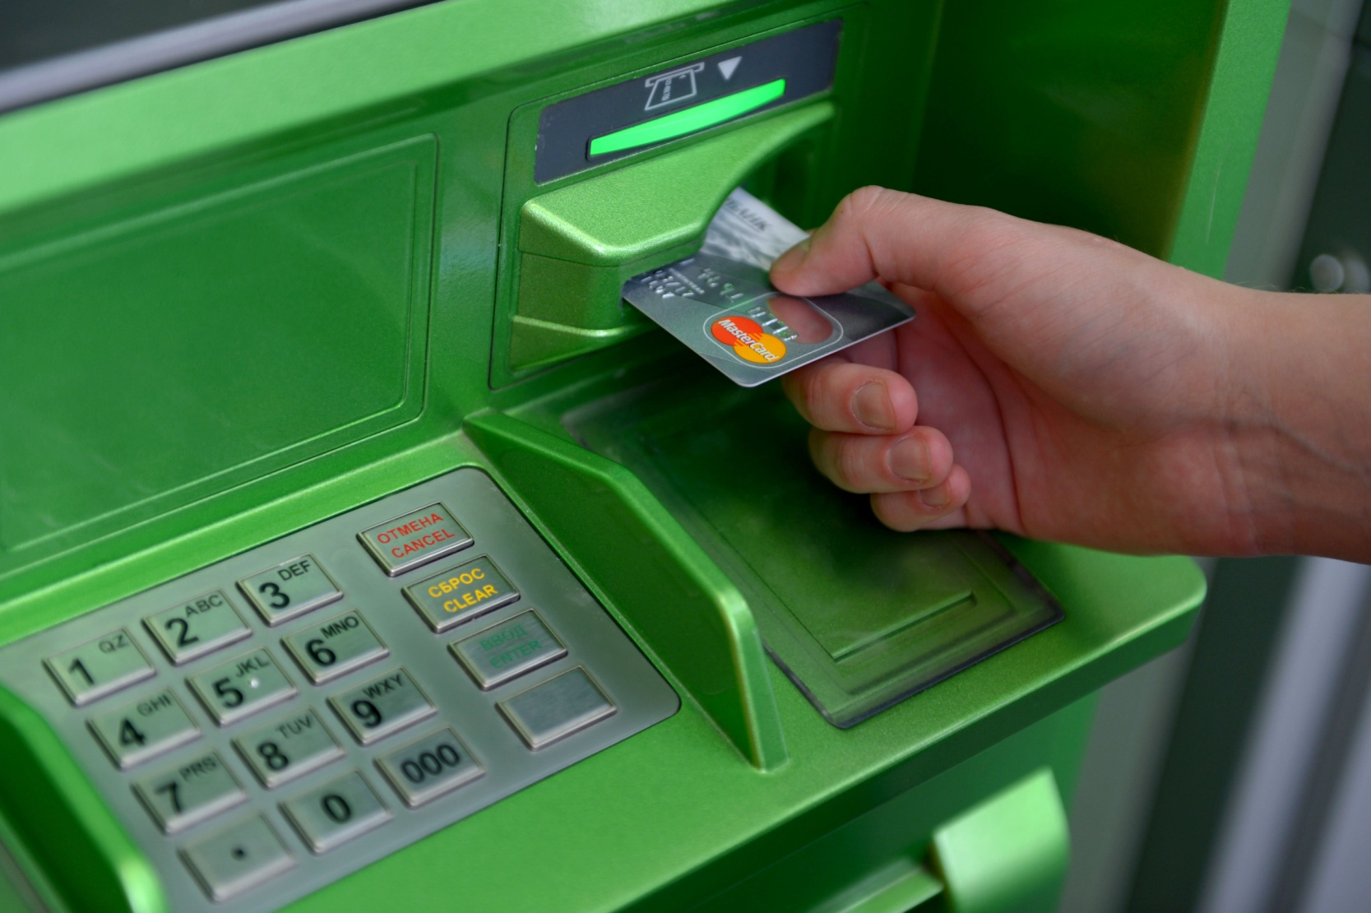
Банковская карточка.

Slide 5
Люди снимают деньги с карточки.
Еще через банкомат можно оплатить покупки в магазине, оплатить телефон и много другое.

Slide 6
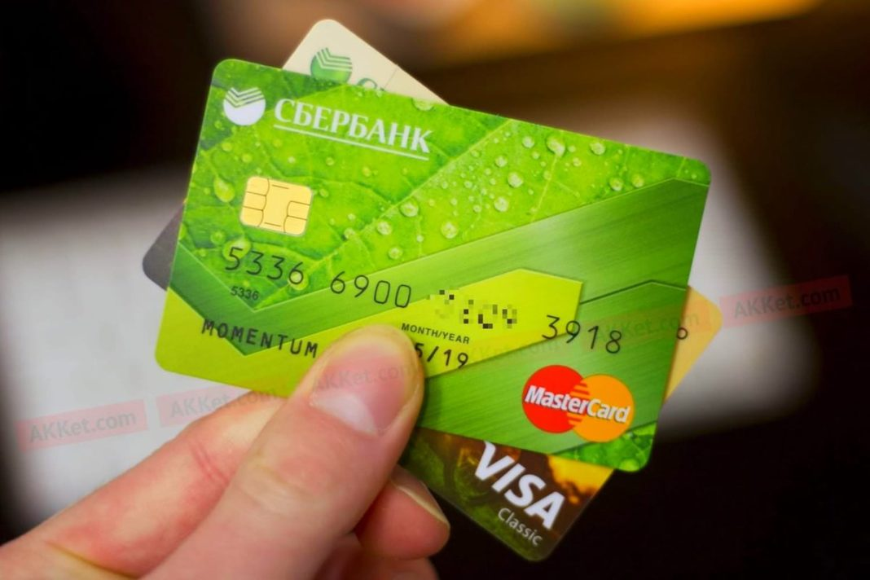
С помощью банковской карточки в банкомате можно взять свои деньги. На каждой карточке есть свой пароль и код

Slide 7
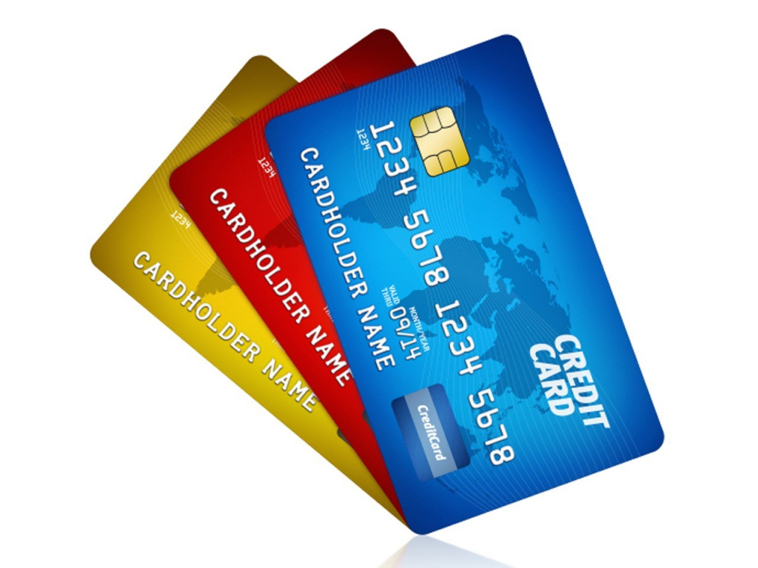

Slide 8
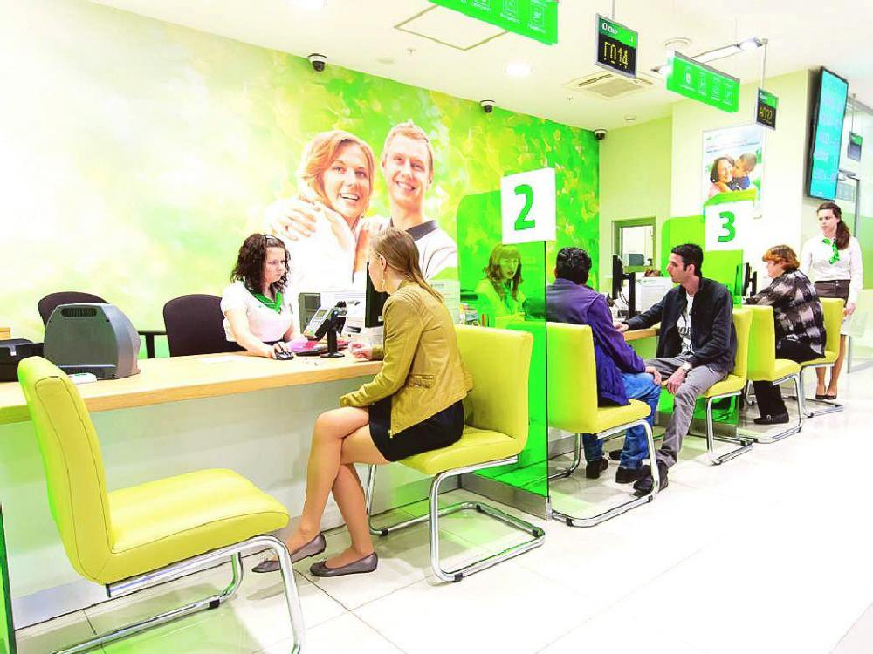
Зал банка разделен на кабинки. Там стоят столы за ними сидят работники банка. К ним подходят люди- клиенты и садятся за столы.

Slide 9
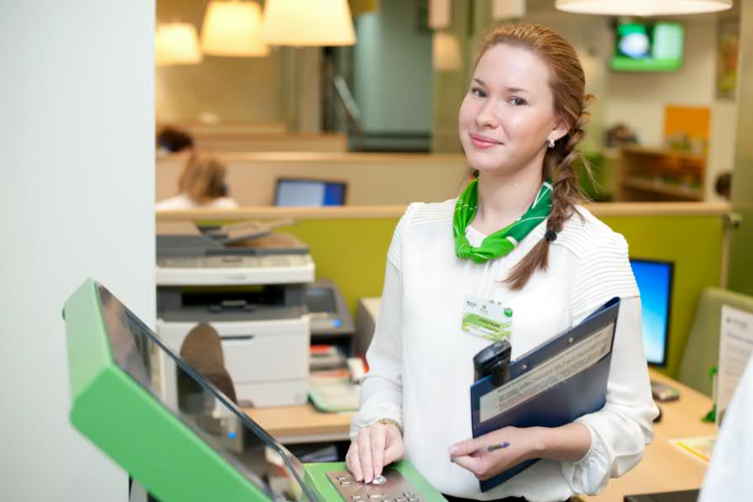
У самого входа стоит консультант. Он помогает людям определится за какой стол им нужно сесть.

Slide 10
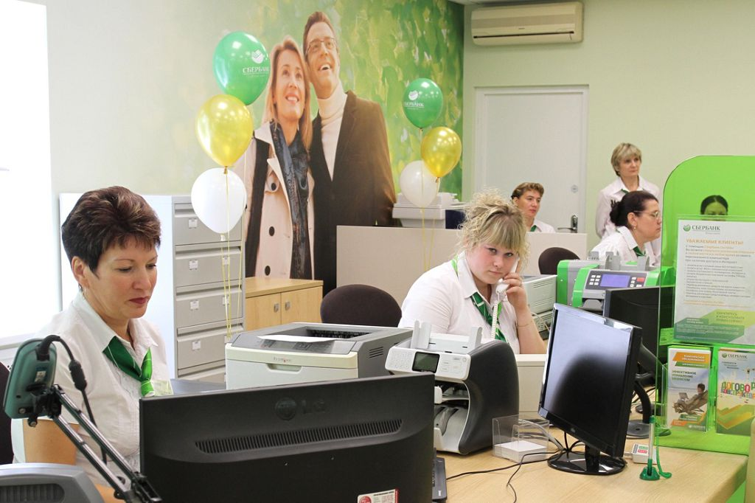

Slide 11
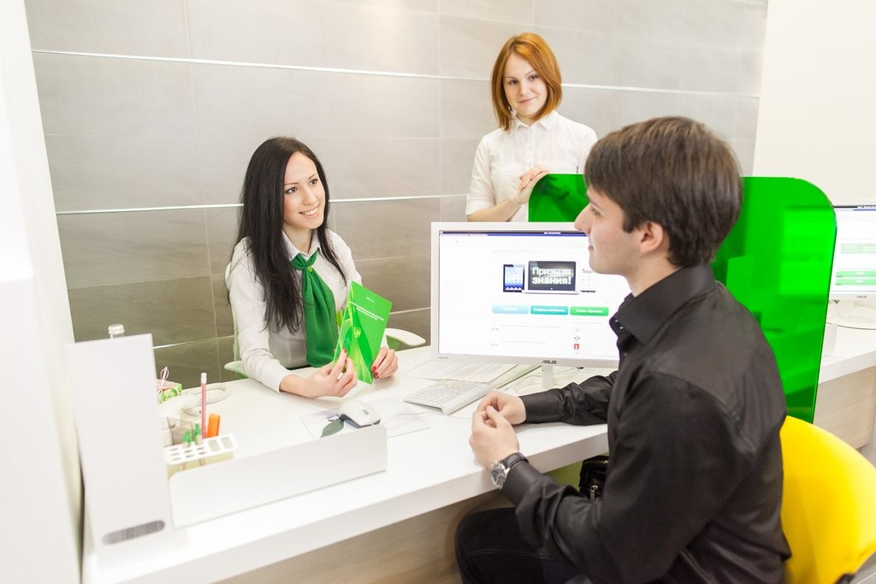
Когда у людей не хватает денег. Например на покупку квартиры или машины. Они берут в долг у банка, а потом возвращают частями. Это называется кредит. Потом они возвращают долг банку частями.

Slide 12
ОХРАННИК
КРОМЕ БАНКОВСКИХ РАБОТНИКОВ В БАНКЕ ЕСТЬ ЕЩЕ И ОХРАННИКИ. Как вы думаете зачем они нужны в банке?

